Slide 1
TIẾNG VIỆT 1
Tập 1
Tuần 14
Bài 71: ơn – ơt

Slide 2
Khởi động
Trò chơi: HÁI CAM

Slide 3
Cách chơi:
- Ấn chuột vào quả cam HS chọn để hiện chữ cần đọc.
- Ấn quả cam góc dưới bên phải để quay về slide đầu và cam rụng.
- Ấn mũi tên xanh trên góc phải để chuyển đến slide nội dung bài học.

Slide 4

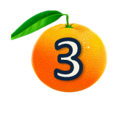

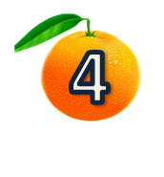





Slide 5

thôn xóm

Slide 6
trốn tìm

Slide 7
thốt nốt

Slide 8
cà rốt

Slide 9
Bài 71: ơn - ơt
ơn
ơt

Slide 10

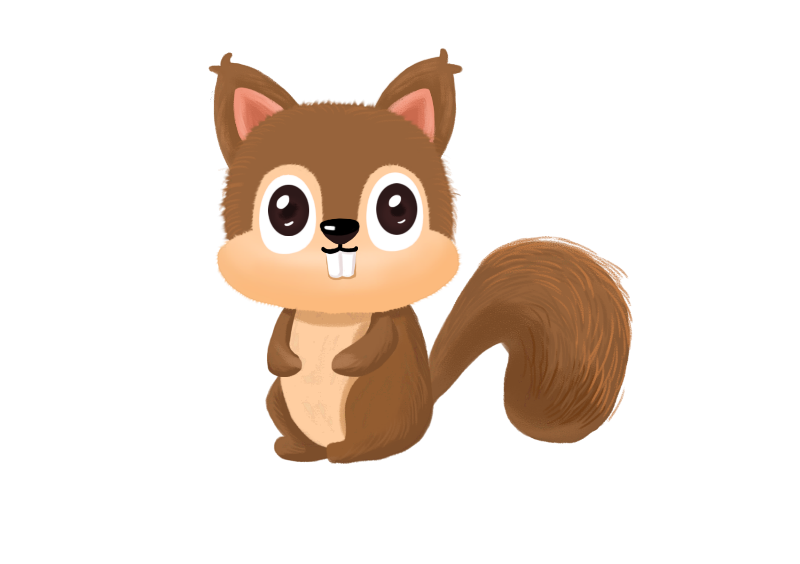
Khám phá

Slide 11

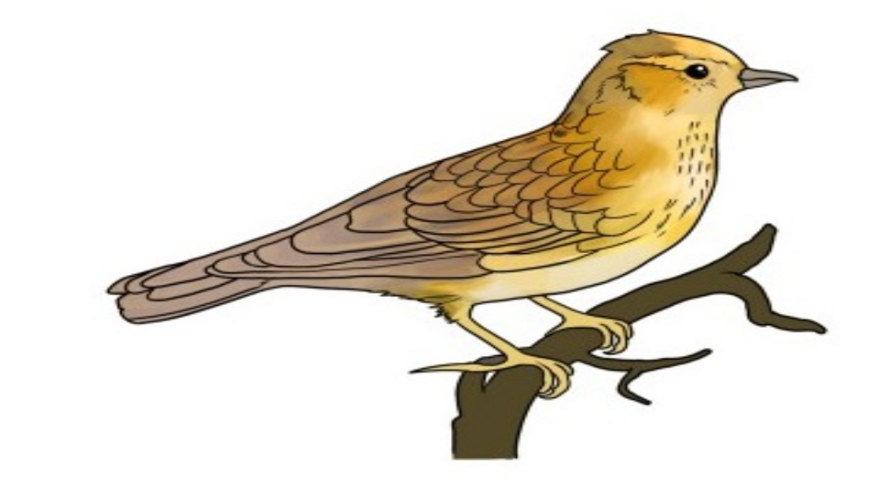
sơn ca
ơn
ơn
sơn
ơn
s
ơn
ơ
n
sờ - ơn - sơn
ơ - n - ơn

Slide 12
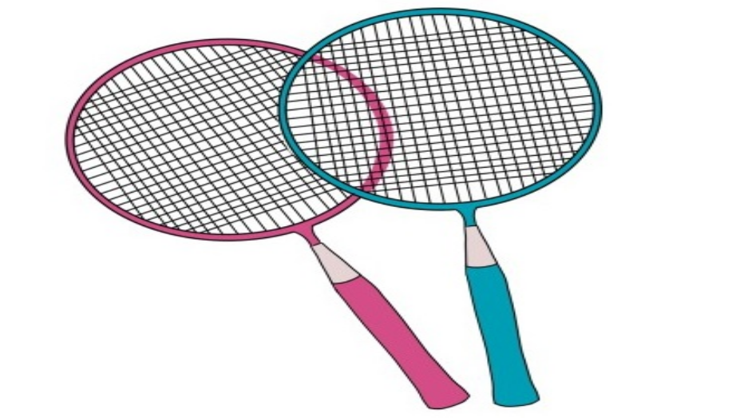
vợt
ơt
ơt
vợt
ơt
v
ợt
ơ
t
vờ - ớt – vớt - nặng – vợt
ơ - t - ớt

Slide 13

Bài 71: ơn - ơt
ơn
ơt
sơn ca
vơt
.

Slide 14


Slide 15
So sánh
ơn
ơt

Slide 16
ơn
ơt
n
ơ
t

Slide 17
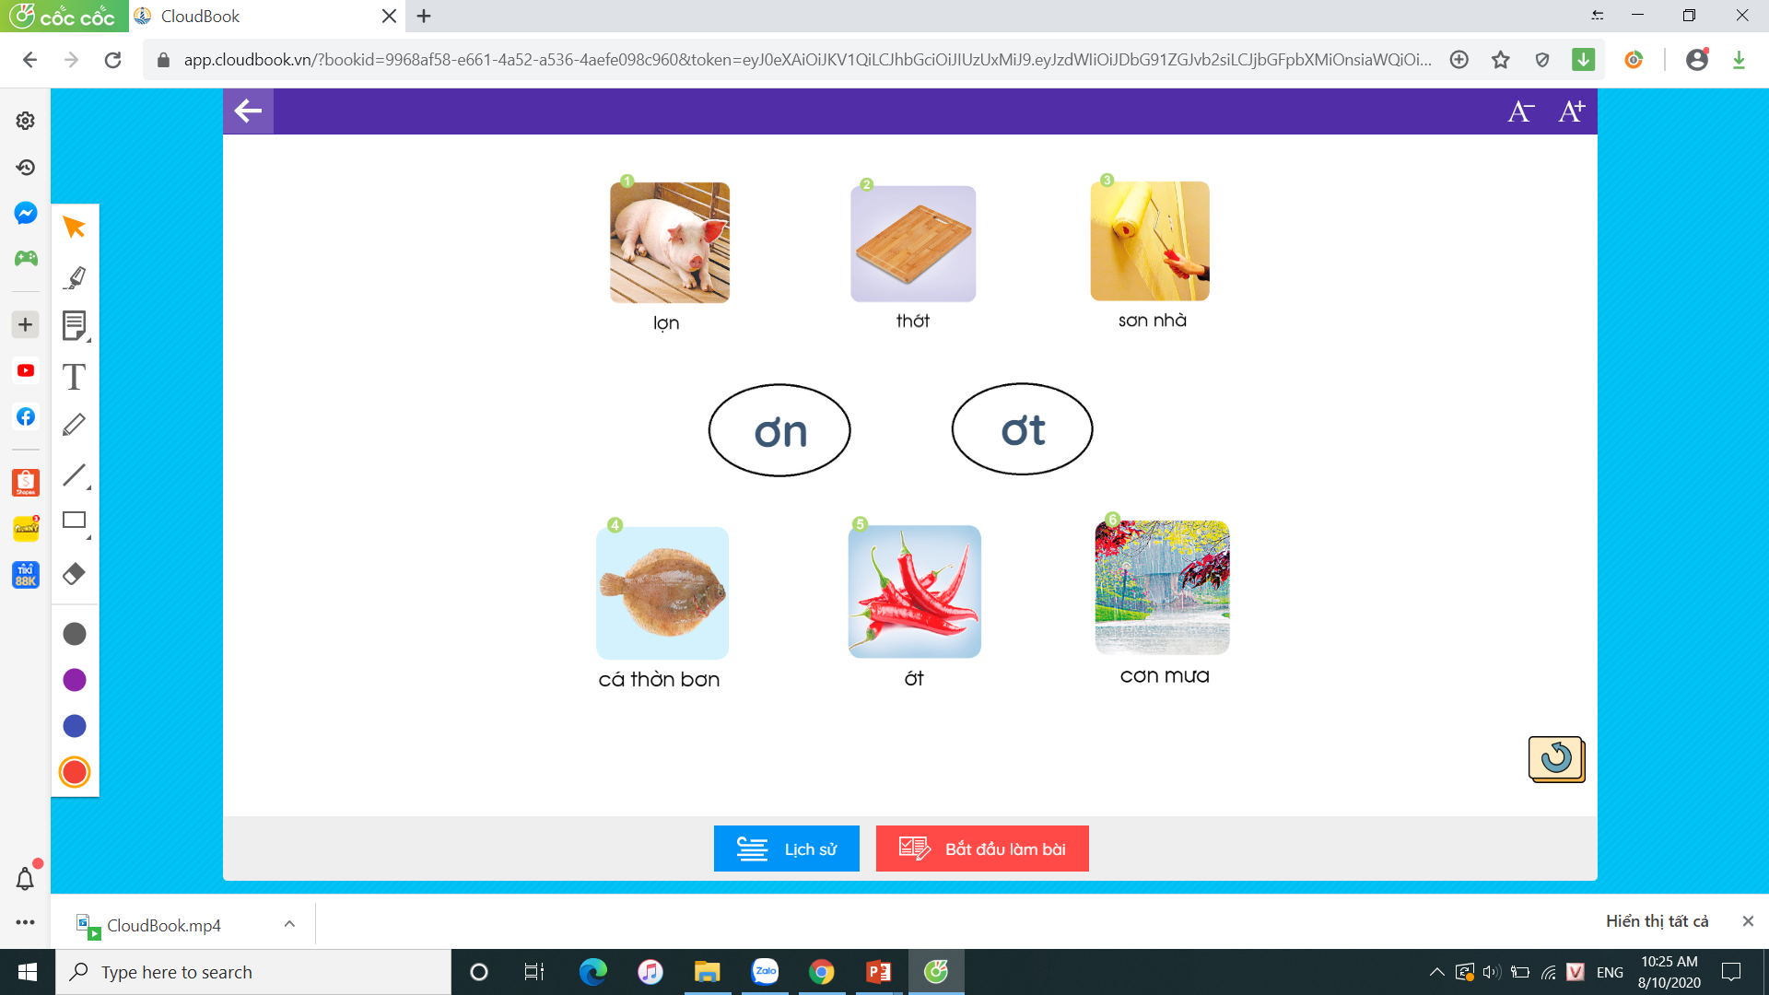
2. Tiếng nào có vần ơn? Tiếng nào có vần ơt?

Slide 18
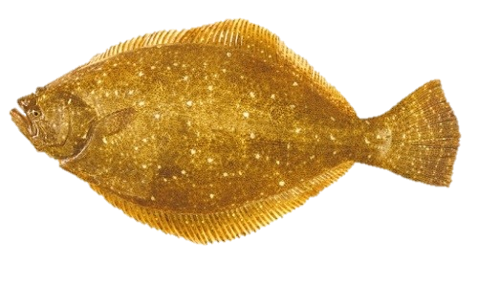
Cá thờn bơn: là một loài cá thân bẹt, thường sống ở biển.

Slide 19
Tìm tiếng ngoài bài có vần:
ơn
ơt

Slide 20
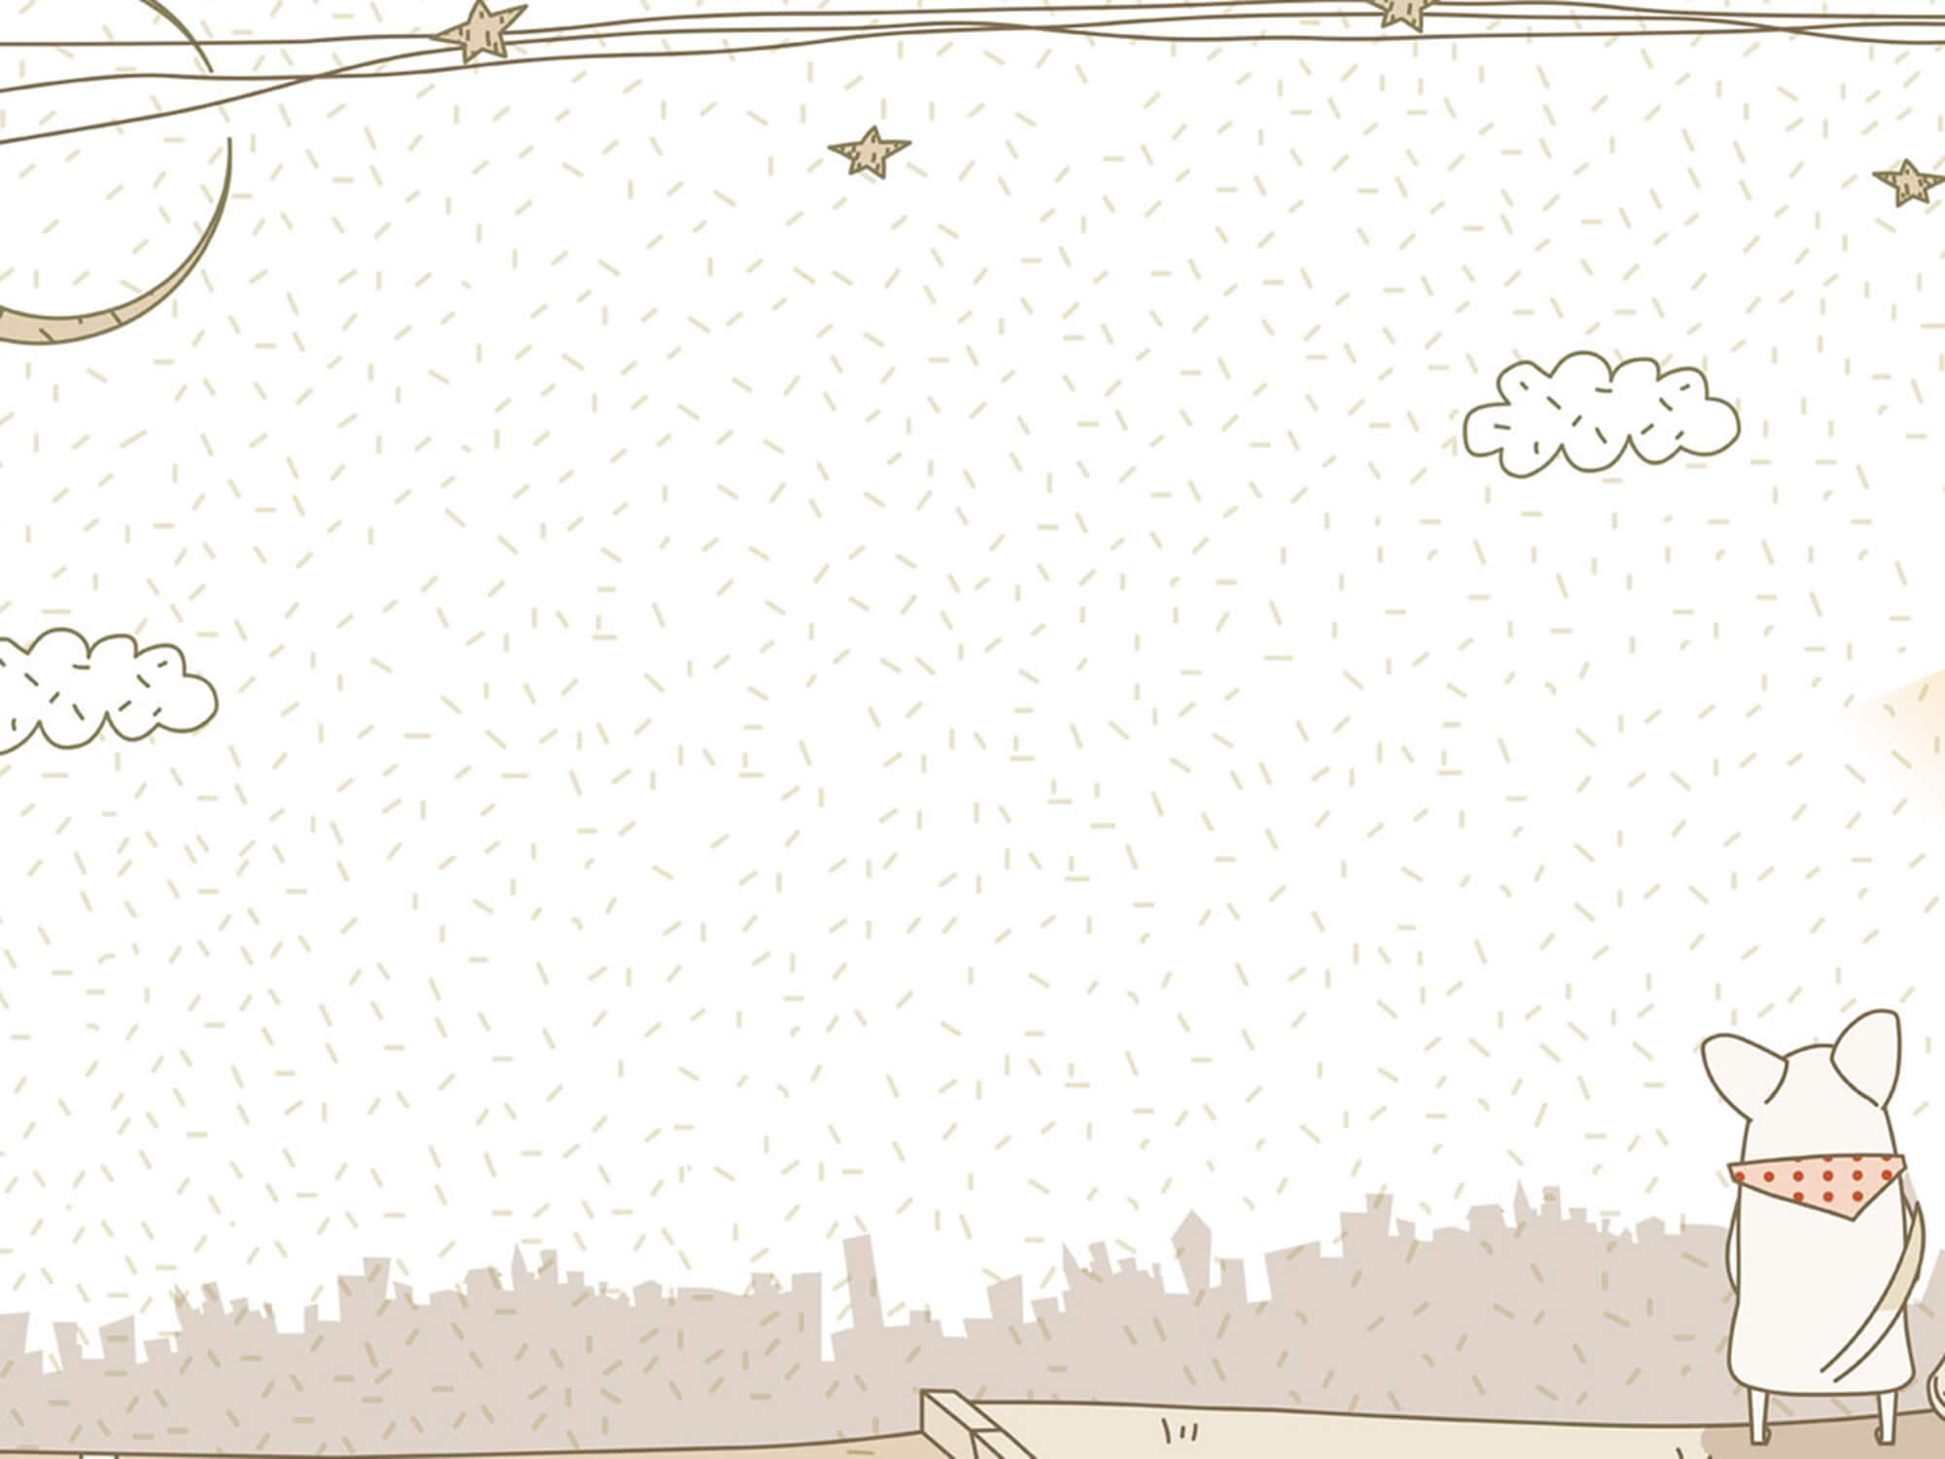
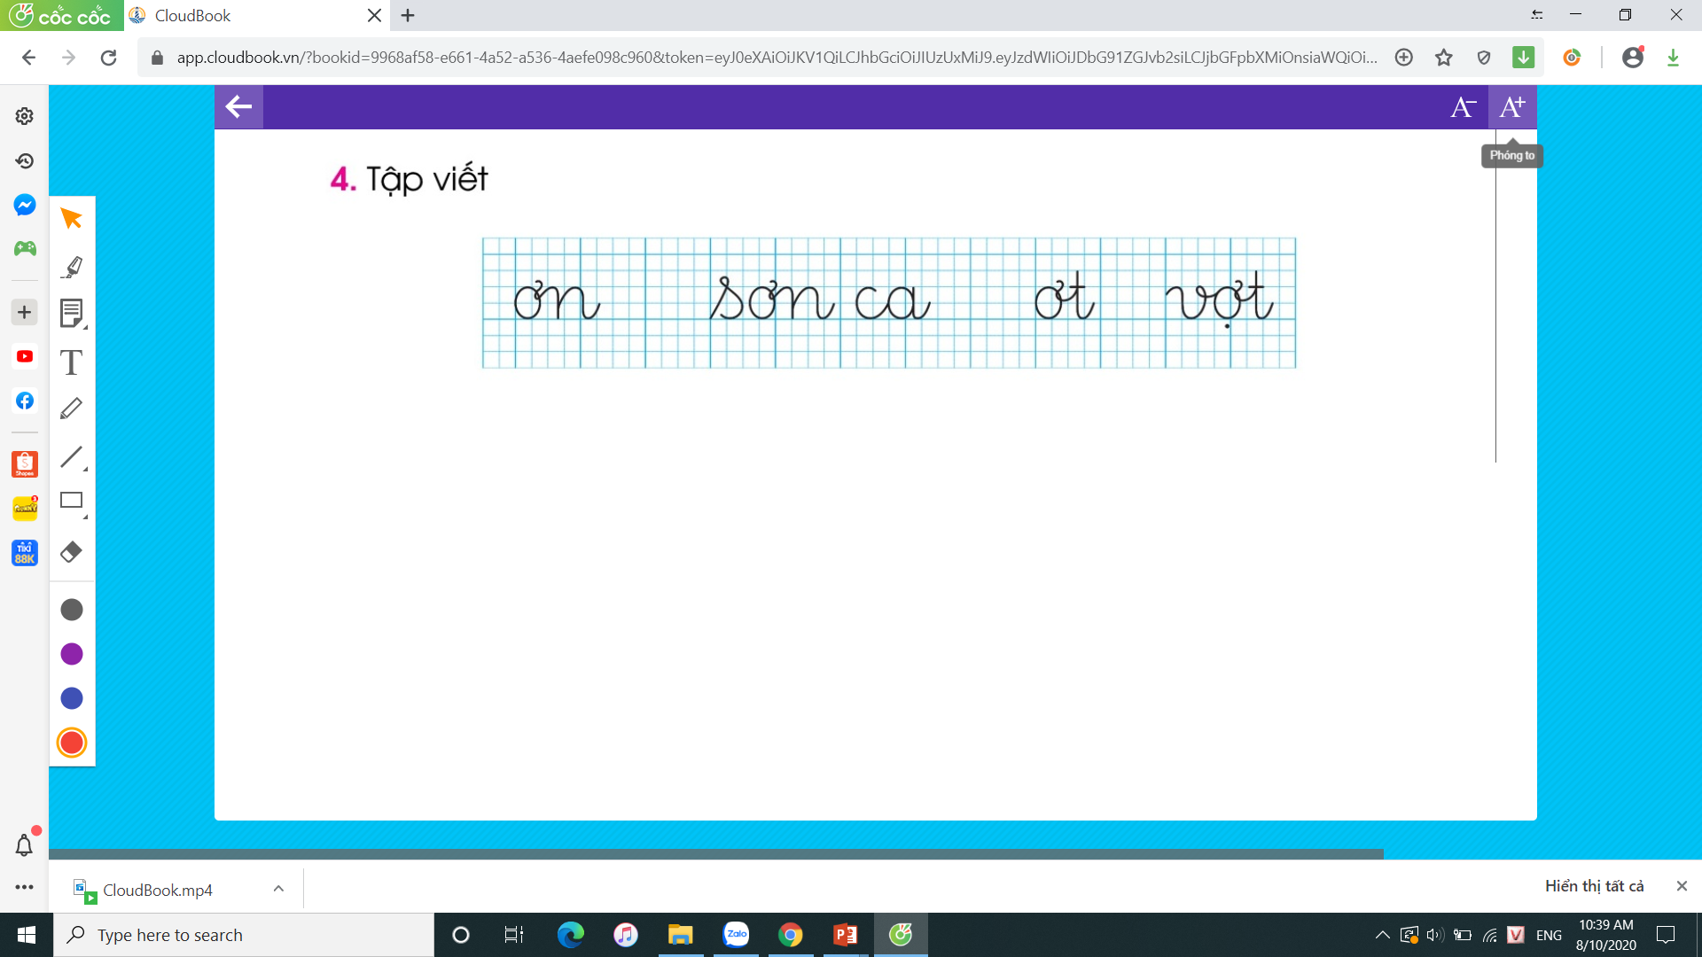
Tập viết

Slide 21


Slide 22



VIẾT BẢNG CON

Slide 23


THƯ GIÃN

Slide 24

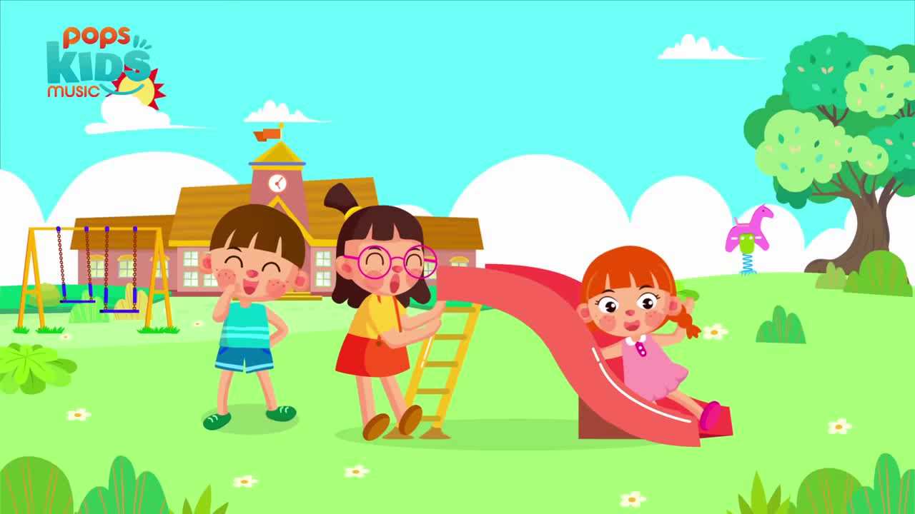

Slide 25

TẬP ĐỌC

Slide 26
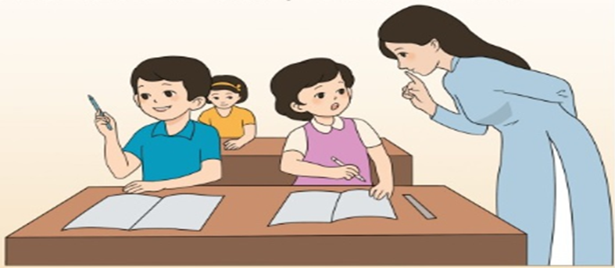
Tập đọc
Sơn và Hà
Giờ kiểm tra. Sơn vừa chép đề vừa lẩm nhẩm: “Giỏ có 8 con cá thờn bơn. Cho bớt 5 con, còn 4”. Hà thì thầm:
  “Còn 3 chứ?”.
  Cô Yến đến bên Hà:
  Hà để bạn tự làm đi.
  Hà lễ phép:
  Dạ
  Sơn ngẫm nghĩ. Em chợt nghĩ ra và nắn nót viết:
“ 8 – 3 = 5”.
NGUYỄN LY

Slide 27

Luyện đọc từ khó
kiểm tra
lẩm nhẩm
thờn bơn
bớt
lễ phép
nắn nót

Slide 28
Tập đọc
Sơn và Hà
1
2
3
Giờ kiểm tra. Sơn vừa chép đề vừa lẩm nhẩm: “ Giỏ
  có 8 con cá thờn bơn. Cho bớt 5 con, còn 4”. Hà thì thầm:
  “Còn 3 chứ?”.
  Cô Yến đến bên Hà:
  Hà để bạn tự làm đi.
  Hà lễ phép:
  Dạ
  Sơn ngẫm nghĩ. Em chợt nghĩ ra và nắn nót viết:
“ 8 – 3 = 5”.
NGUYỄN LY
4
5
6
7
8
9
10
12
11
13

Slide 29





TÌM HIỂU BÀI

Slide 30
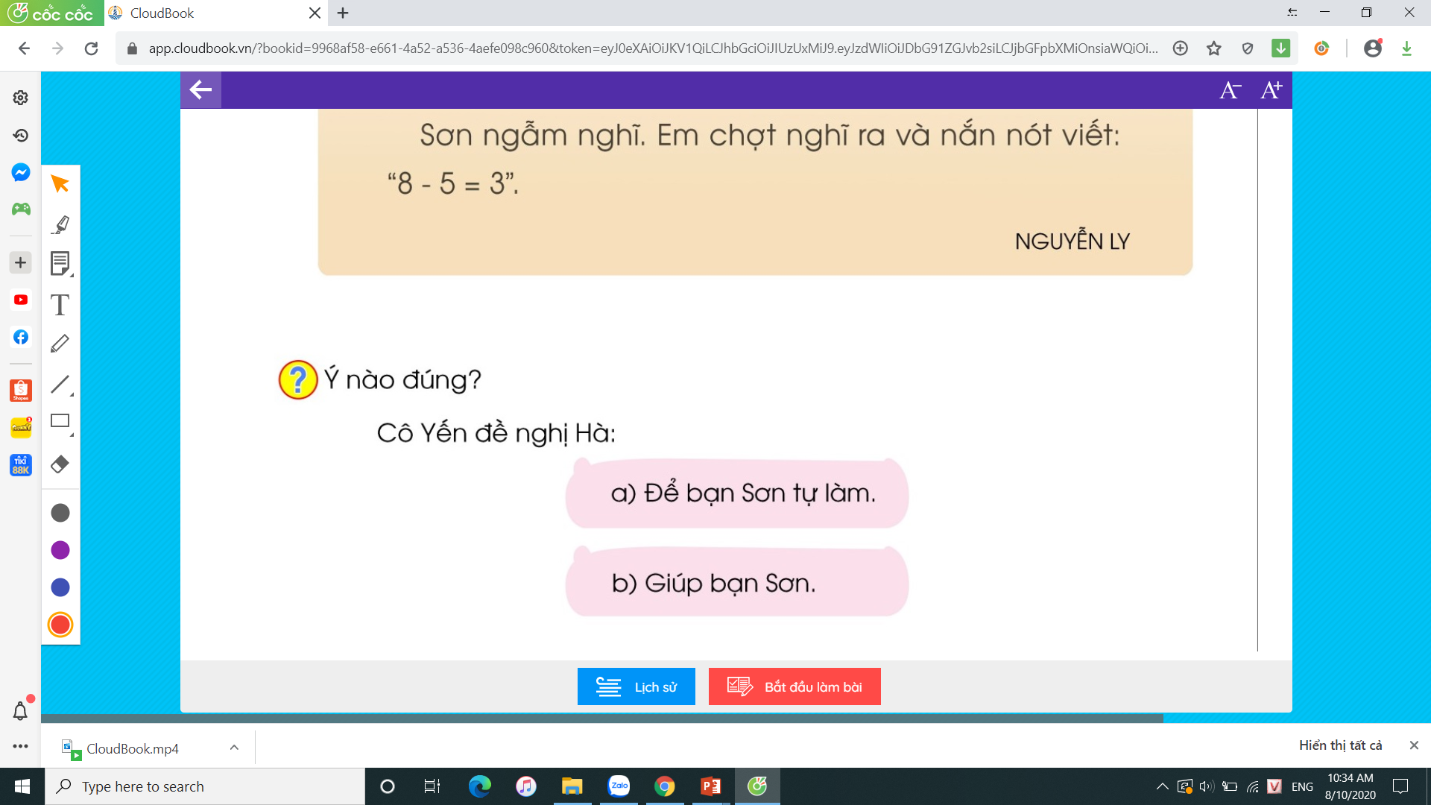

Slide 31
Hoc10 chúc các em học tốt!

